Slide 1
ЗАКОН ВСЕМИРНОГО ТЯГОТЕНИЯ.

Slide 2

Цели урока
  Изучить закон всемирного тяготения;
  показать его практическую значимость;
  показать универсальный характер
  закона всемирного тяготения;
  шире раскрыть понятие взаимодействия тел;
  ознакомить учащихся с областью действия
  гравитационных сил.

Slide 3
Задачи урока
Рассмотреть историю открытия закона;
сформировать понятие гравитационных сил;
добиться усвоения закона всемирного тяготения;
познакомиться с опытным определением гравитационной постоянной;
закрепить изученную тему при решении качественных и расчетных задач.

Slide 4

Домашнее задание
§ 15, ответить на вопросы,
№ 169, 170.

Slide 5
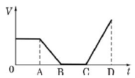
1. На рисунке представлен график зависимости модуля скорости тела от времени для прямолинейно движущегося тела. Равнодействующая всех сил, действующих на тело, равна нулю
На участках AB и СВ
На участках ОА и ВС
Только на участке BC
Только на участке ОА

Slide 6
2. Через неподвижный блок перекинута невесомая нерастяжимая нить, к концам которой подвешены грузики равной массы m. Чему равна сила натяжения нити?
0,25 mg
0,5 mg
mg
2 mg

Slide 7
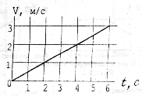
3. На рисунке показан график изменения скорости парусной лодки с течением времени. Масса лодки 200 кг. Какая сила действует на лодку в промежуток времени от 0 до 2 с?
1. 800 Н
2. 300 Н
3. 100 Н
4. 200 Н

Slide 8
4. На рис.А показаны направления скорости и ускорения тела в данный момент времени. Какая из стрелок (1-4) на рис.Б соответствует направлению результирующей всех сил, действующих на тело.
1. 1
2. 2
3. 3
4. 4

Slide 9
5. Под действием равнодействующей силы, равной 5 Н, тело массой 10 кг движется
1. равномерно со скоростью 2 м/с
2. равномерно со скоростью 0,5 м/с
3. равноускоренно с ускорением 2 м/с²
4. равноускоренно с ускорением 0,5 м/с²

Slide 10
6. Парашютист спускается вертикально с постоянной скоростью 2 м/с. Систему отсчета, связанную с Землей, считать инерциальной. В этом случае
1. вес парашютиста равен нулю
2. сила тяжести, действующая на парашютиста, равна нулю
3. сумма всех сил, приложенных к парашютисту, равна нулю
4.сумма всех сил, действующих на парашютиста, постоянна и не равна нулю

Slide 11

7. Полосовой магнит массой m поднесли к массивной стальной плите массой M. Сравните силу действия магнита на плиту F₁ с силой действия плиты на магнит F₂.
1. F₁ = F₂
2. F₁ > F₂
3. F₁ < F₂
_{4.}

Slide 12
8 . Самолет летит по прямой с постоянной скоростью на высоте 9 000 м. Систему отсчета, связанную с Землей, считать инерциальной. Какое из следующих утверждений о силах, действующих на самолёт в этом случае, верно?
1 На самолет не действует сила тяжести.
2. Сумма всех сил, действующих на самолет, равна нулю.
3. На самолет не действуют никакие силы.
4. Сила тяжести равна силе Архимеда, действующей на самолет

Slide 13
Вспомним
1. Что называется свободным падением?
2. Что такое ускорение свободного падения?
3. Почему в воздухе кусочек ваты падает с
меньшим ускорением, чем железный шарик?
4. Кто первым пришел к выводу о том, что
свободное падение является равноускоренным
движением?
5. Действует ли сила тяжести на подброшенное
вверх тело во время его подъема.
6. А почему все тела падают на Землю?

Slide 14
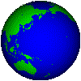

Проблема:
Как определить массу Земли?
Notes:
14

Slide 15
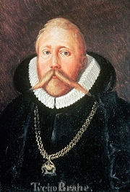
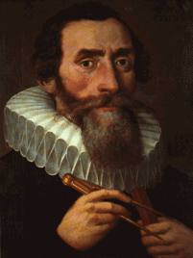
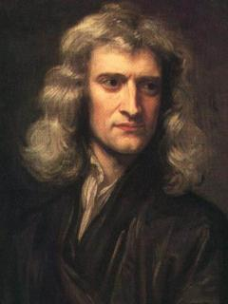
Как был открыт закон всемирного тяготения.
Из истории физики…
· Датский астроном Тихо Браге (1546-1601), долгие годы наблюдавший за движением планет, накопил огромное количество интересных данных, но не сумел их обработать.
·
Иоганн Кеплер (1571-1630) используя идею Коперника о гелиоцентрической системе и результаты наблюдений Тихо Браге, установил законы движения планет вокруг Солнца, однако и он не смог объяснить динамику этого движения.
·
Исаак Ньютон открыл этот закон в возрасте 23 лет, но целых 9 лет не публиковал его, так как имевшиеся тогда неверные данные о расстоянии между Землей и Луной не подтверждали его идею. Лишь в 1667 году, после уточнения этого расстояния, закон всемирного тяготения был наконец отдан в печать.

Slide 16
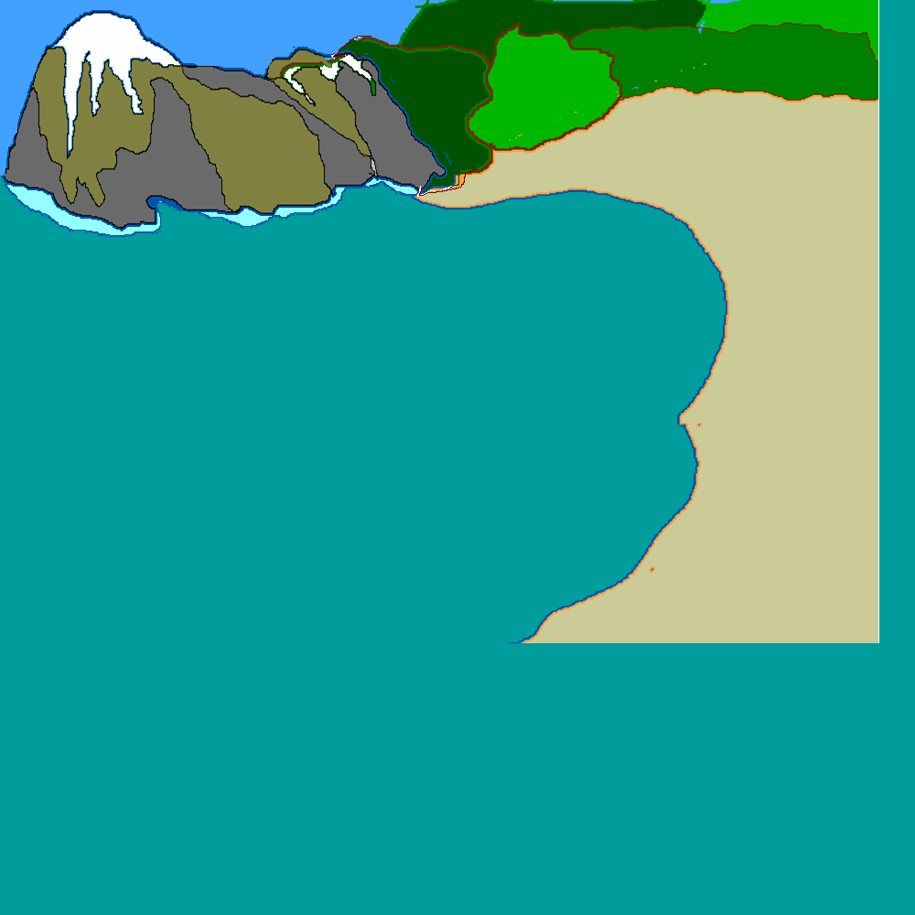
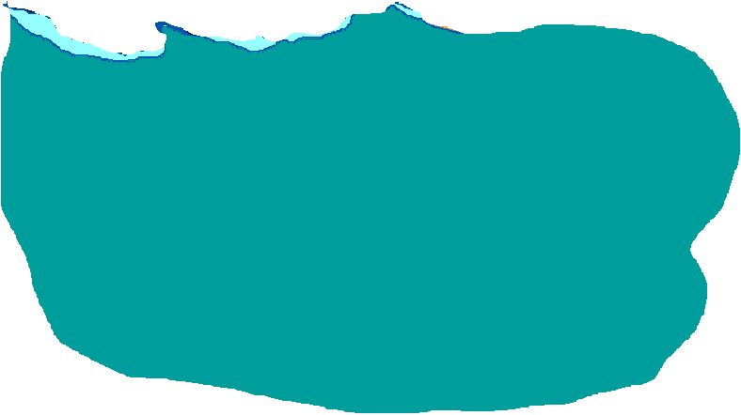
Примеры проявления:
2. Луна вокруг Земли
3. Планеты вокруг
Солнца.
1.Падение тел
на землю.
4. Приливы и отливы.

Slide 17
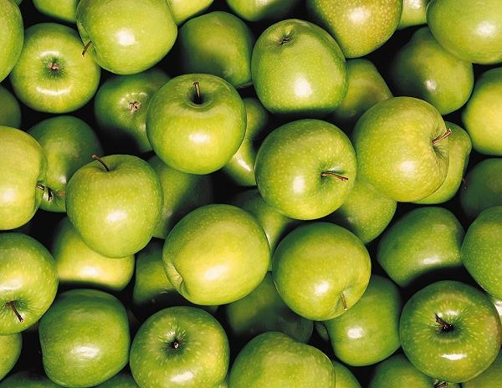
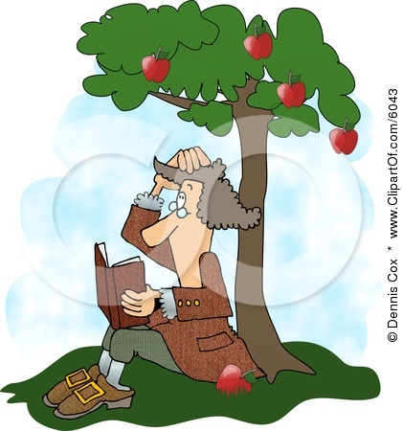
Как всё произошло?
Был летний день. Исаак Ньютон любил размышлять, сидя в саду. Предание сообщает, что размышления Ньютона были прерваны падением налившегося яблока. Без обдумывания, без предварительных логических рассуждений в мозгу его блеснула мысль, что падение яблока и движение планет по своим орбитам, движение Луны вокруг Земли, приливы и отливы должны подчиняться одному и тому же универсальному закону. Он тут же сформулировал гипотезу о законе всемирного тяготения.

Slide 18
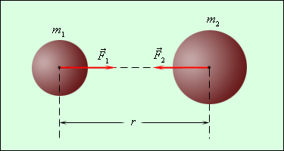
Рассуждения Ньютона
По 2 закону Ньютона F=ma, F ~ m
По 3 закону Ньютона F₁ = F₂
Следовательно
Сравнил расстояние от Земли до
Луны
Сравнил ускорение свободного падения на Земле с центростремительным ускорением Луны

Slide 19
Закон всемирного тяготения
Сила взаимного притяжения двух тел прямо пропорциональна произведению масс этих тел и обратно пропорциональна квадрату расстояния между ними.
G – гравитационная постоянная
m1 – масса одного тела
m2 - масса другого тела
r – расстояние между ними

Slide 20
Запомни, что …
Каждое тело массой М создает вокруг себя поле, которое называют гравитационным.
Гравитационное взаимодействие – это взаимодействие, свойственное всем телам Вселенной и проявляющееся в их взаимном притяжении друг к другу.
Гравитационное поле – особый вид материи, осуществляющее гравитационное взаимодействие.

Slide 21
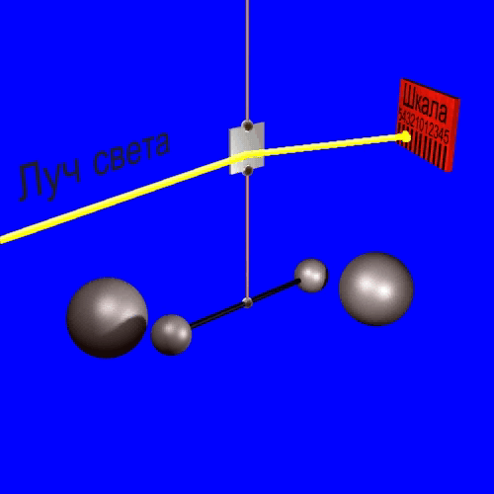
Эксперимент Кавендиша
Английский физик Генри Кавендиш определил, насколько велика сила притяжения между двумя объектами. В результате была достаточно точно определена гравитационная постоянная, что позволило Кавендишу впервые определить и массу Земли.

Slide 22
Гравитационная постоянная
G = 6,67 • 10⁻¹¹ Н • м²/кг²
Физический смысл гравитационной постоянной:
Гравитационная постоянная численно равна силе, с которой притягиваются две частицы с массой по 1 килограмму каждая, находящиеся на расстоянии 1 метр друг от друга.

Slide 23



Проблема:
Можно ли найти массу Земли?

Slide 24
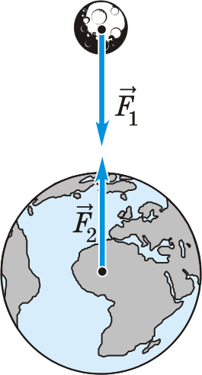
Действие сил:
Силы тяготения или гравитационные силы, действующие между двумя телами:
-1.дальнодействующие;
- для них не существует преград;
-2. направлены вдоль прямой, соединяющей центры тел;
- 3.равны по величине;
- противоположны по направлению.

Slide 25
УСЛОВИЯ ПРИМЕНИМОСТИ ЗАКОНА ВСЕМИРНОГО ТЯГОТЕНИЯ
Материальные точки
m₁ m₂
_{r}
1. Если размеры тел много меньше, чем расстояния между ними;

Slide 26
УСЛОВИЯ ПРИМЕНИМОСТИ ЗАКОНА ВСЕМИРНОГО ТЯГОТЕНИЯ
2. Если оба тела шары и они однородны;
Однородные шары
m₁ m₂
_{r}

Slide 27
УСЛОВИЯ ПРИМЕНИМОСТИ ЗАКОНА ВСЕМИРНОГО ТЯГОТЕНИЯ
3. Если одно тело большой шар , а другое находится вблизи него на расстоянии h
h
R

Slide 28
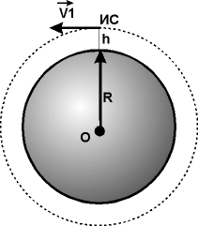
Применение
Ярчайшим примером применения закона всемирного тяготения является.
запуск искусственного спутника Земли
Спутник все время находится на равном расстоянии над поверхностью Земли.
Земля притягивает одинаково на всех направлениях.

Slide 29
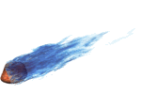
Применение
В астрономии закон всемирного тяготения является фундаментальным, на основе которого вычисляются параметры движения космических объектов, определяются их массы.
Предсказываются наступления приливов и отливов морей и океанов.
Определяются траектории полета снарядов и ракет, разведываются залежи тяжелых руд.
Одно из проявлений всемирного тяготения – действие силы тяжести.
F_{т} = m g

Slide 30
Знаете ли вы, что?
Притяжение электрона к протону в атоме водорода - 0, 000 000 000 02 Н.
F=2.10⁻¹¹Н
Тяготение между Землей и Луной –
200 000 000 000 000 000 000 Н
F=2.10²⁰Н
Тяготение между Солнцем и Землей –
35 700 000 000 000 000 000 000 Н.
F=3,57.10²²Н

Slide 31
Сила тяготения зависит от массы тел и расстояния между центрами этих тел.
Два тела массами по 1 тонне, находясь на расстоянии 1 метр друг от друга, притягиваются с силой 0,0000667 Н. F=6,67.10⁻⁵Н
Два человека массами по 60 кг, притягиваются с силой 30 нН.
F=3.10⁻¹⁰Н

Slide 32
Открытие «на кончике пера»
В 1781 году Гершель открыл планету Уран.
23 сентября 1846 года Джон Адамс и Урбан Леверье открыли новую планету Нептун, используя закон Всемирного тяготения.
В 1930 году американский астроном Томбо
открыл последнюю планету солнечной системы – Плутон.

Slide 33
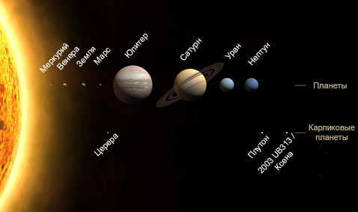

Вращение планет вокруг Солнца

Slide 34
Ответьте на вопросы
1.Почему мы замечаем силу притяжения всех тел к Земле, но не замечаем взаимного притяжения между самими этими телами?
2.Притягивает ли Землю стоящий на ее поверхности человеке? Летящий самолет? Космонавт, находящийся на орбитальной станции?
3. Почему предметы, находящиеся в комнате, несмотря на их взаимное притяжение, не приближаются друг к другу?
4.Действует ли на вас сила притяжения к Солнцу?
34

Slide 35
Ответьте на вопросы
Что нужно сделать, чтобы увеличить силу тяготения между двумя телами?
Как изменится сила гравитационного взаимодействия, если массы взаимодействующих тел увеличить в 2 раза каждое?
Как изменится сила гравитационного взаимодействия, если расстояние между телами увеличить в 3 раза?
Два маленьких шарика массой m каждый находятся на расстоянии r друг от друга и притягиваются с силой F. Какова сила гравитационного притяжения двух других шариков, если масса одного Зm , масса другого —m/3, а расстояние между их центрами З r?
35

Slide 36
Домашнее задание
§ 15, ответить на вопросы,
№ 169, 170.

Slide 37
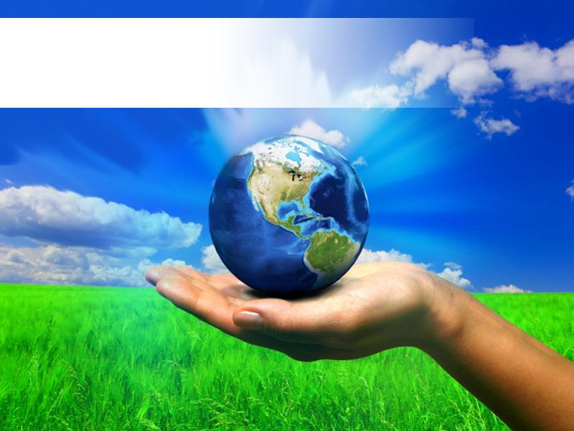
Спасибо за урок!
Free Powerpoint Templates

Slide 38

Тестирование
1. Известно, что масса Луны примерно в 81 раз меньше массы Земли. Сила с которой Земля притягивает Луну равна , 2.10²⁰Н а сила с которой Луна притягивает Землю
а) равна 2.10²⁰Н в) меньше в 9 раз
б) равна 81.10²⁰Н г)меньше в 81 раз
2. Комета находилась на расстоянии 100 млн. км от Солнца При удалении кометы от Солнца на расстояние 200 млн. км сила притяжения, действующая на комету
а) уменьшилась в 2 раза в) уменьшилась в 8 раз
б) уменьшилась в 4 раза г) не изменилась

Slide 39
Тестирование
3. На рисунке приведены условные изображения Земли и Луны, а также вектор F_{Л} силы притяжения Луны Землей. Известно, что масса Земли примерно в 81 раз больше массы Луны. Вдоль какой стрелки (1 или 2) направлена и чему равна по модулю сила, действующая на Землю со стороны Луны?
а) вдоль 1, равна F_{Л} б) вдоль 2, равна F_{Л}
в) вдоль 1, равна 81F_{Л}
г) вдоль 2, равна

Slide 40
Тестирование
4. Как изменится сила притяжения между телами с увеличением расстояния между ними в 2 раза?
а). Увеличится в 2 раза в) Уменьшится в 2 раза
б).Уменьшится в 4 раза г) увеличится в 4 раза
5. Как изменится сила притяжения между телами с увеличением массы каждого из тел в 3 раза?
а). Увеличится в 3 раза в) Уменьшится в 9 раза
б).Уменьшится в 3 раза г) увеличится в 9 раза

Slide 41
Тестирование
6. Два маленьких шарика массой m каждый находятся на расстоянии r друг от друга и притягиваются с силой F. Какова сила гравитационного притяжения двух других шариков, если масса одного Зm , масса другого —m/3, а расстояние между их центрами З r?
а) F/3 в) 3F
б) F/9 г) 9F
7. Два тела равной массы по 1 кг взаимодействуют с силой 6,6710-11 Н. На каком расстоянии находятся тела?
а) 1 м б) 10м в) 100м г) 1 км

Slide 42
Критерий оценок
«2» - менее 4 заданий
«3» - 4 – 5 заданий
«4» - 6 заданий
«5» - 7 заданий

Slide 43
Спасибо за урок!
Free Powerpoint Templates

